Slide 1


Slide 2
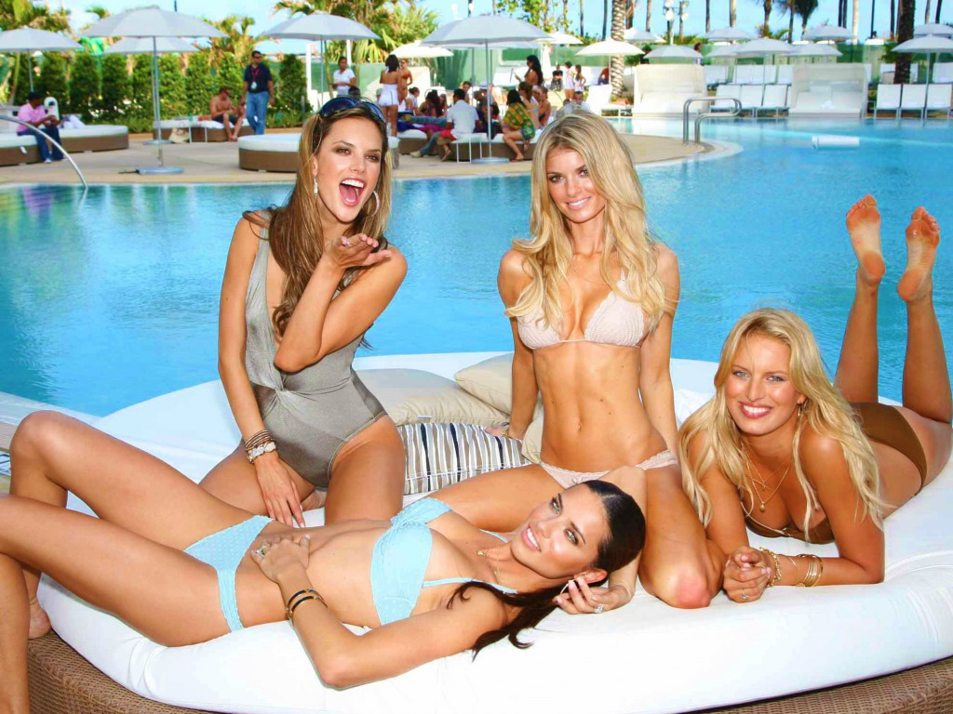



Slide 3
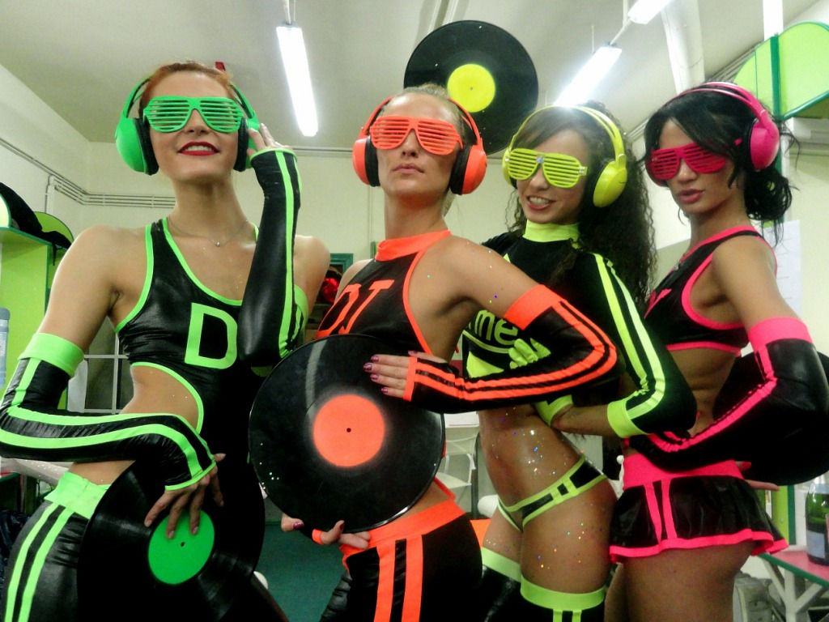


Slide 4

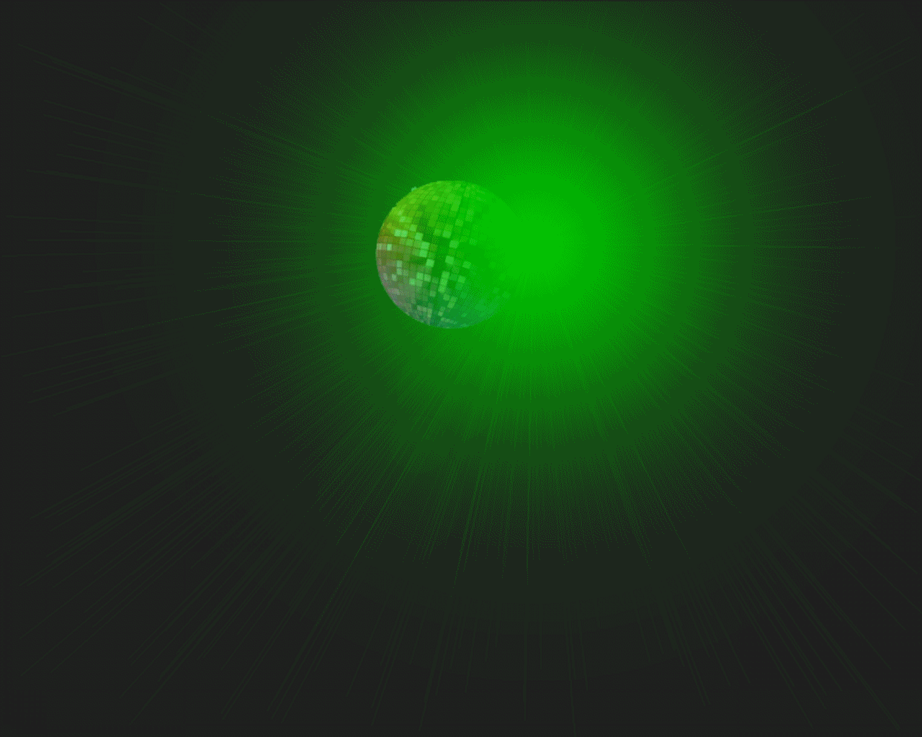

Slide 5


Slide 6
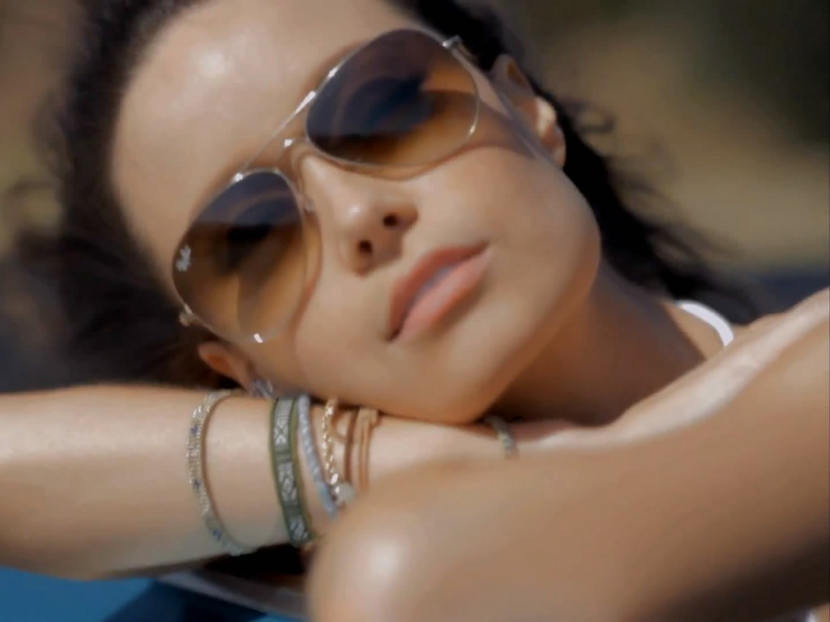


Slide 7

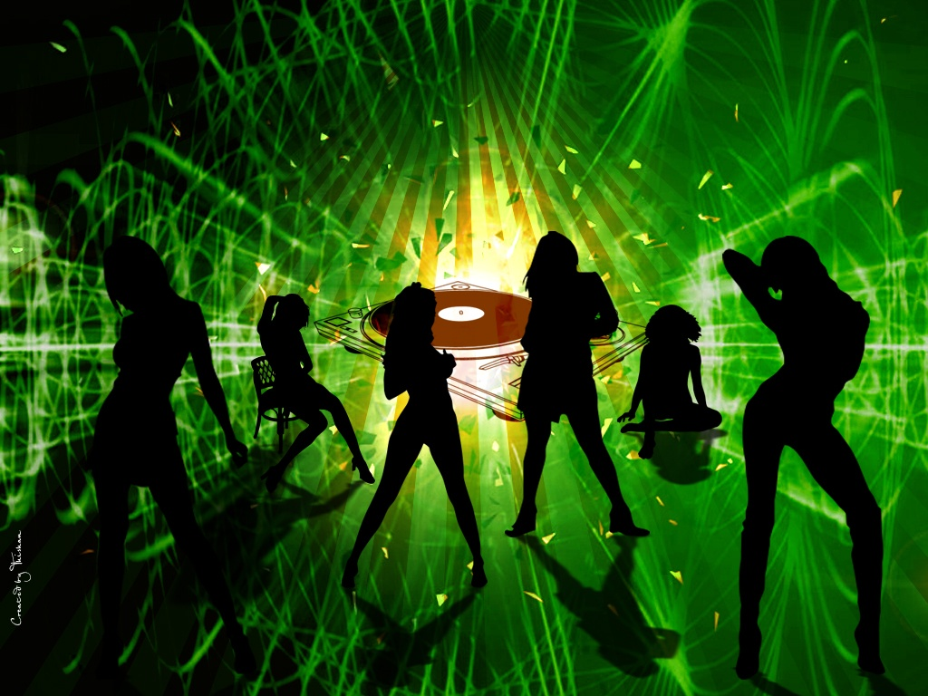

Slide 8


Slide 9

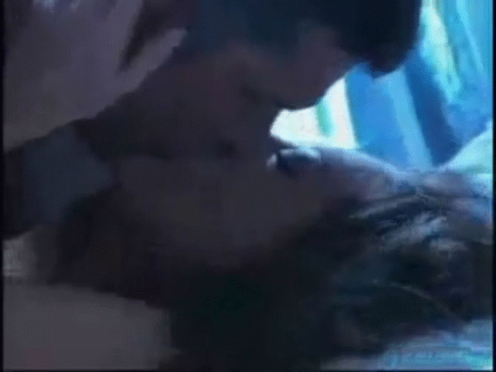

Slide 10
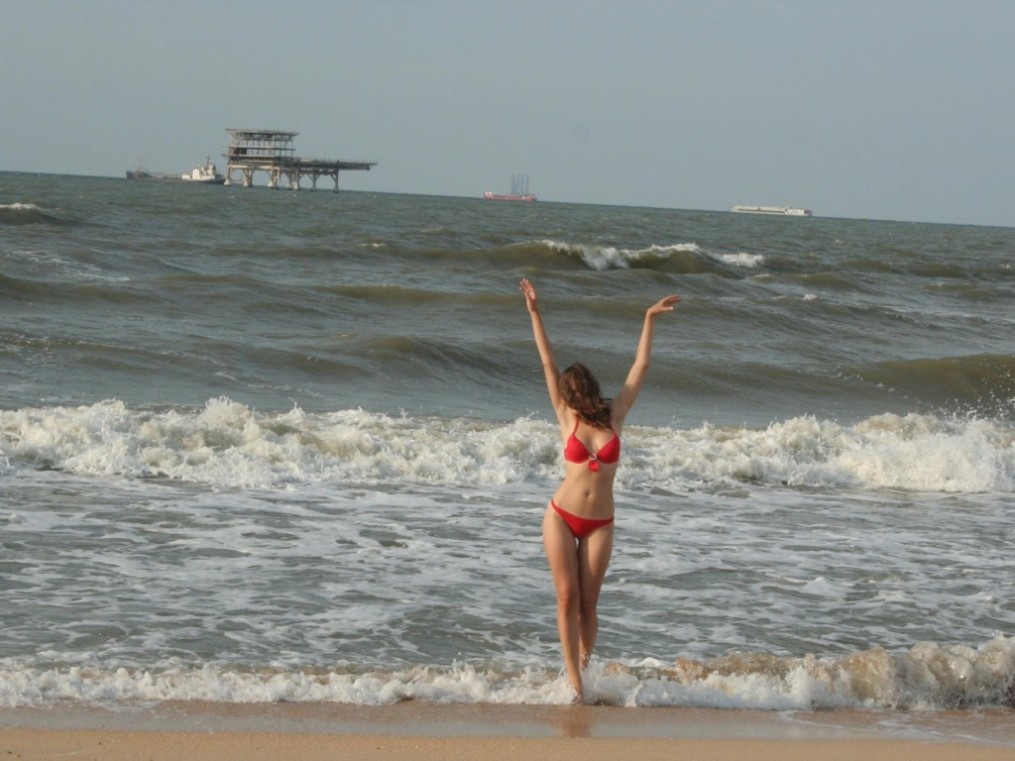



Slide 11


Slide 12


Slide 13



Slide 14



Slide 15
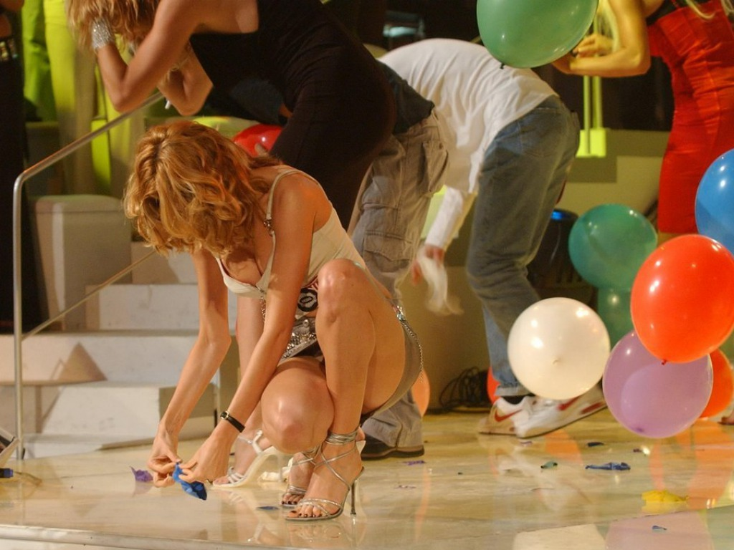

Slide 16


Slide 17


Slide 18


Slide 19
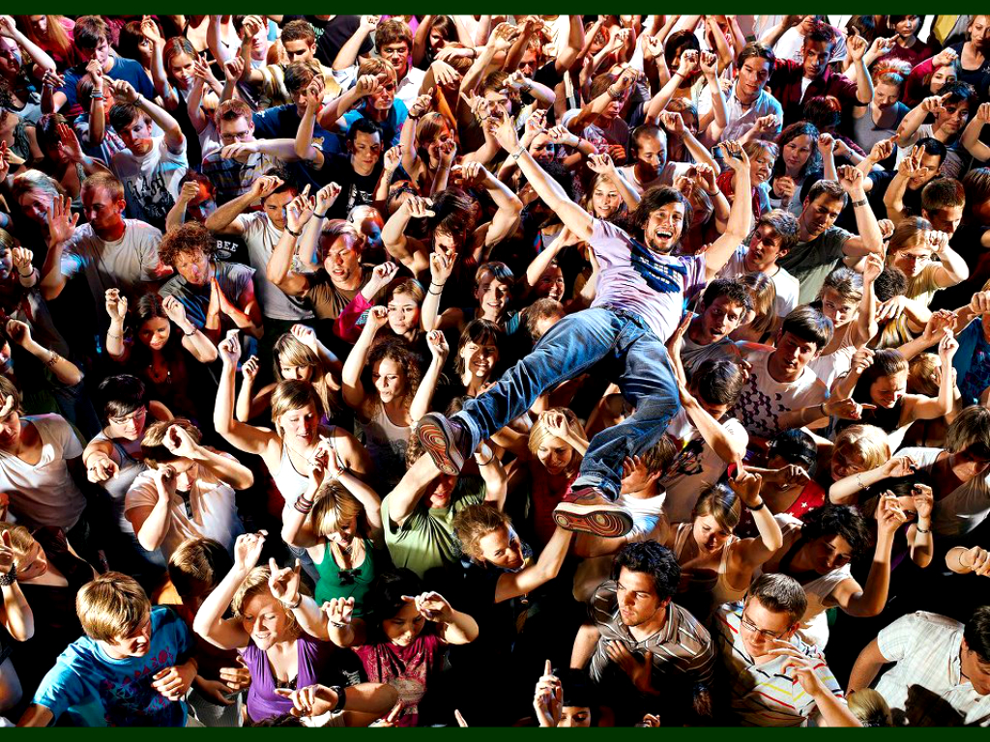

Slide 21


Slide 22



Slide 23
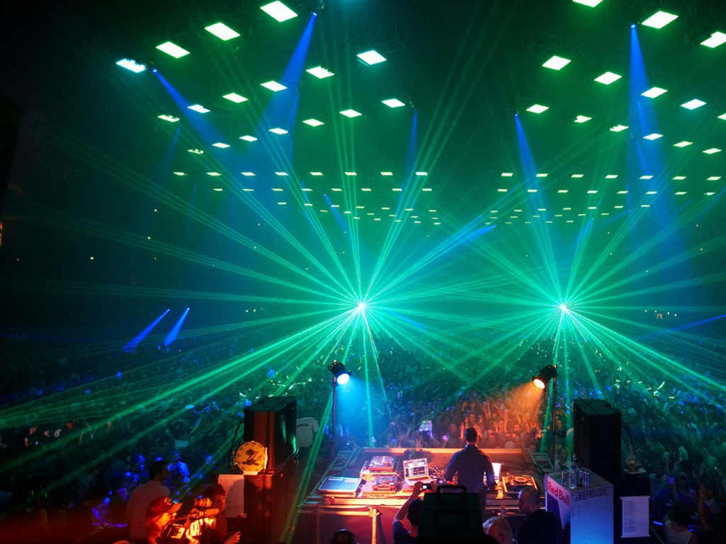

Slide 24



Accede a la sección que desees desde aquí:
Propia Creación
De la Red
Dedicatorias | Fechas Especiales | Graciosos
Historia y Arte | Lugares | Musicales
Naturaleza y Ciencias | Política | Reflexión
Religiosos | Románticos | Salud
Dedicatorias | Fechas Especiales | Graciosos
Historia y Arte | Lugares | Musicales
Naturaleza y Ciencias | Política | Reflexión
Religiosos | Románticos | Salud
Si deseas recibir pps periódicamente en tu correo electrónico subscríbete aquí:

